Slide 1

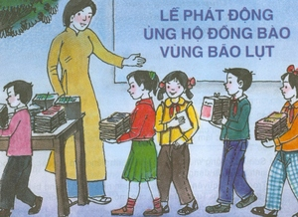
Đạo đức
TÍCH CỰC THAM GIA
CÁC HOẠT ĐỘNG NHÂN ĐẠO
Notes:
-- các bạn nhỏ trong tranh đang làm gì?
- Trong cuộc sống, có rất nhiều người không may gặp phải khó khăn, hoạn nạn như là bão, lũ lụt, hỏa hoạn… là con người cùng chung sống với nhau chúng ta cần phải chia sẻ và giúp đỡ họ để họ giảm bớt đi phần nào khó khăn. Vậy chúng ta có thể làm gì để giúp đỡ họ? Để trả lời được câu hỏi đó thì hôm nay chúng ta sẻ cùng tìm hiểu qua bài mới đó là bài :

Slide 2
Đạo đức
Tích cực tham gia các hoạt động nhân đạo
Tìm hiểu thông tin
Notes:
- Thiên tai gồm những loại nào?????????
Thiên tai: lũ lụt, bão, phun trào núi lửa, động đất, hay lở đất, song thần

Slide 3
Thông tin
Hằng năm, một số tỉnh nước ta thường bị thiên tai, lũ lụt gây nên nhiều thiệt hại : hàng trăm người bị chết, mất tích ; hàng nghìn người bị mất nhà cửa ; nhiều ngôi trường bị hư hỏng,..
Thảm họa động đất, sóng thần xảy ra tại châu Á ngày 26/12/2004 đã làm hàng trăm nghìn người của nhiều quốc gia bị chết và mất tích, rất nhiều nhà cửa và công trình khác bị phá hủy,…
Trong cuộc chiến tranh do đế quốc Mĩ gây ra ở Việt Nam, chất độc màu da cam đã làm hàng trăm nghìn người bị tật nguyền.

Slide 4
Đạo đức
Tích cực tham gia các hoạt động nhân đạo
Câu 1: Dựa vào thông tin trong sách, em hãy kể những thiệt hại do thiên tai, chiến tranh gây ra.
Câu 2: Em có suy nghĩ gì về những khó khăn, thiệt hại mà các nạn nhân đã phải hứng chịu do thiên tai, chiến tranh gây ra?
Câu 3: Em có thể làm gì để giúp đỡ họ?

Slide 5
Câu 1: Dựa vào thông tin trong sách, em hãy kể những thiệt hại do thiên tai, chiến tranh gây ra.
Những thiệt hại do thiên tai, chiến tranh gây ra là:
+ Hàng trăm người chết, mất tích;
+ Hàng nghìn người bị mất nhà cửa;
+ Nhiều ngôi trường, các công trình công cộng bị hư hỏng, phá hủy.
+ Hàng trăm ngàn người bị tật nguyền do nhiễm chất độc màu da cam.
Notes:
Cô mời 1 bạn đọc lại câu trả lời hoàn chỉnh.

Slide 6
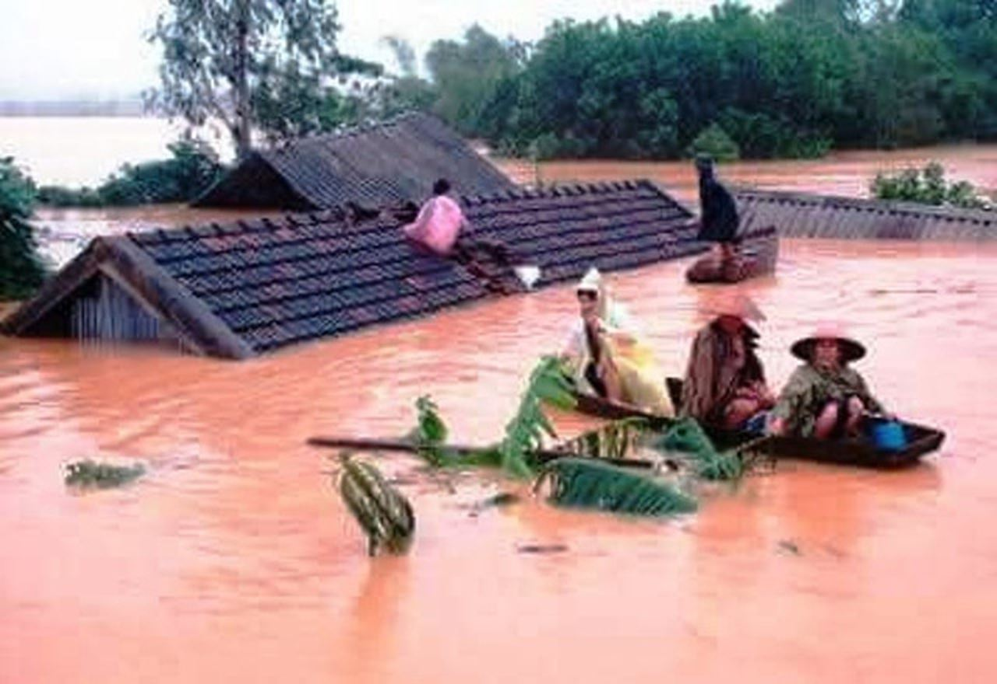
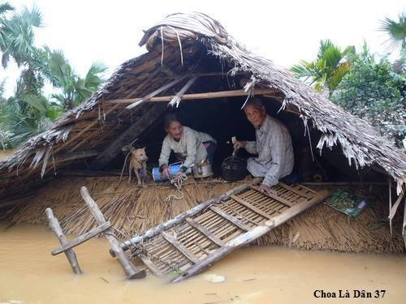
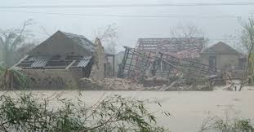
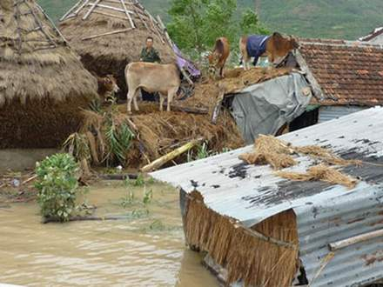
Hậu quả do lũ lụt, bão…

Slide 7
Hậu quả do lũ lụt, bão…

Slide 8
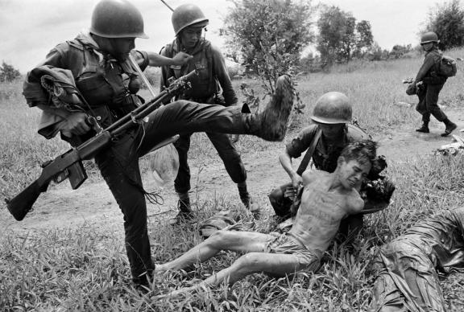
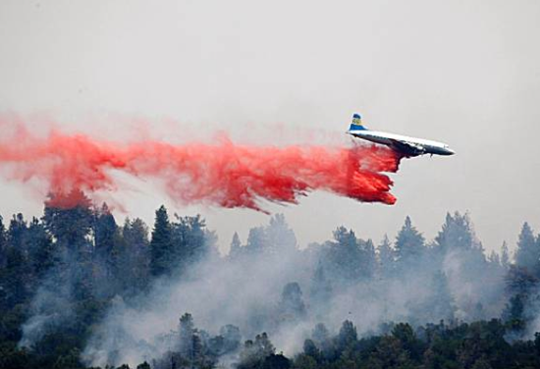
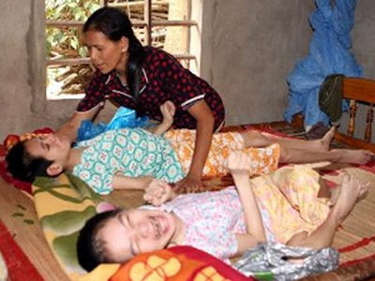
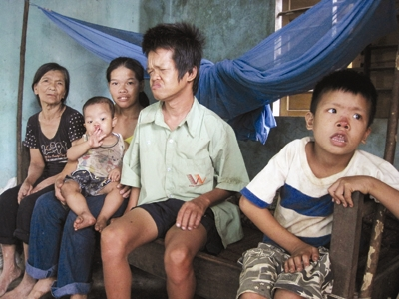
Hậu quả do chiến tranh

Slide 9
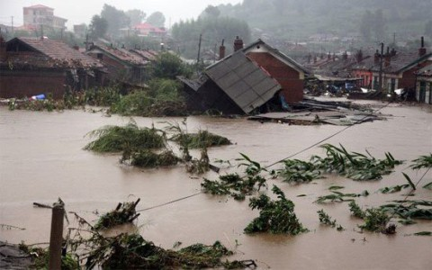
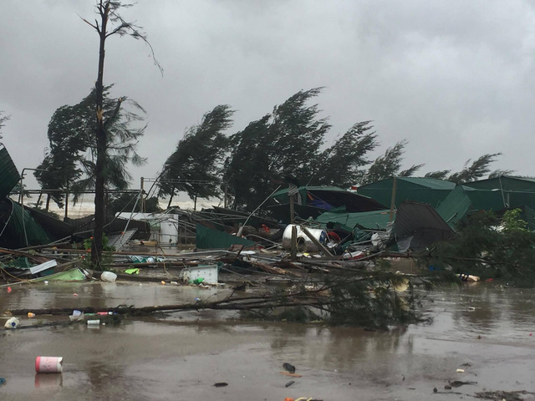
Notes:
Đây là hình ảnh sau 1 đợt bão

Slide 10
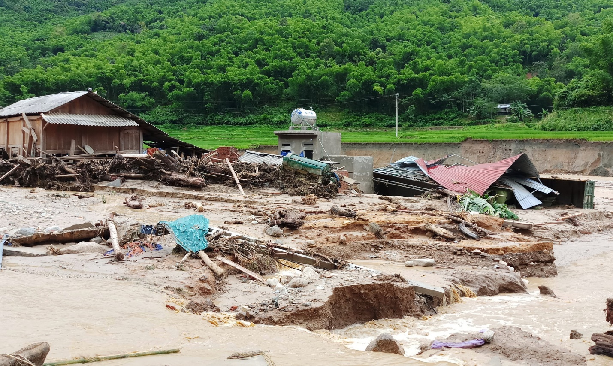
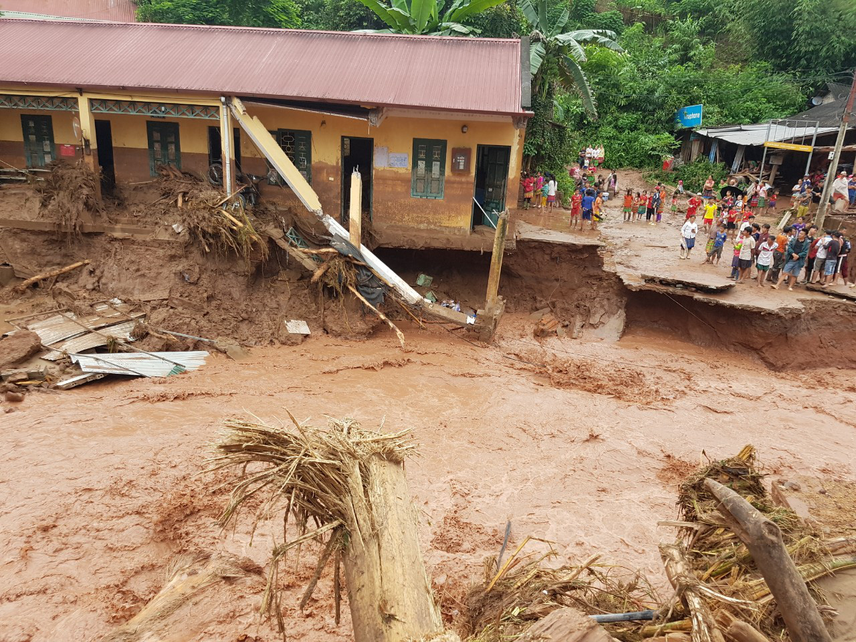
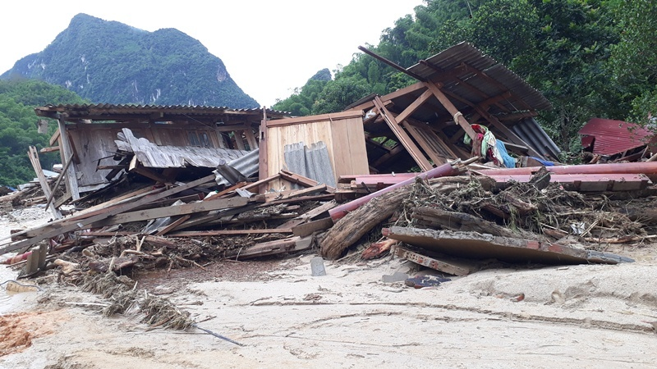
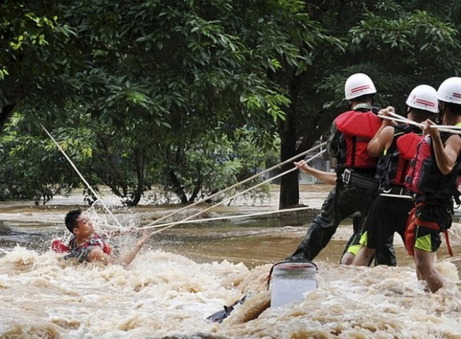
Notes:
Đây là hậu quả cơn lũ.
Hằng năm nước ta cũng xảy ra rất nhiều thiên tai, gần đây nhất là năm 2020, bạn nào biết, năm trc nước ta đã phải hứng chịu thiên tai gì đây?
→ Bão + lũ lụt ở miền trung. Gây thiệt hại về ng và của rất là nhìu.

Slide 11
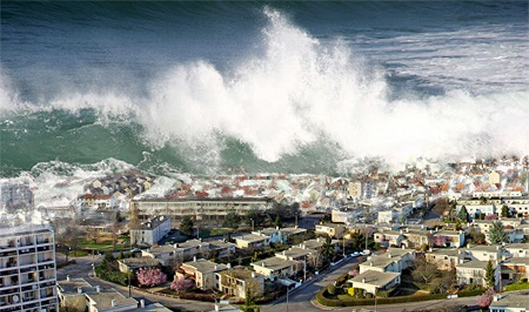
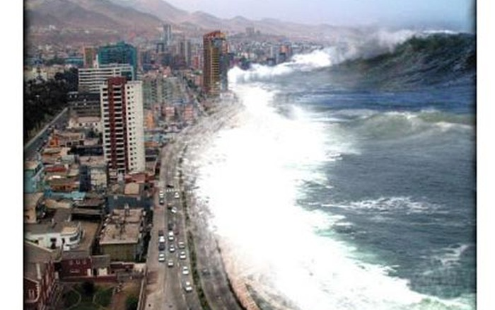
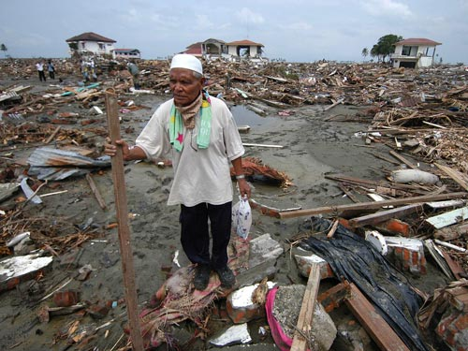
Sóng thần xảy ra tại Châu Á ngày 26/12/2004
Notes:
Ngày 26-12-2004, một trận động đất ước lượng từ 8,9 – 9,3 độ Richter xảy ra, gây ra trận sóng thần khủng khiếp ở Ấn Độ Dương, làm ít nhất 1,8 triệu ng kh còn chốn dung thân. cướp đi sinh mạng của khoảng 226.000 người ở Indonesia, Sri Lanka, Ấn Độ, Thái Lan và 9 nước khác.
Con song cao đến 30m

Slide 12
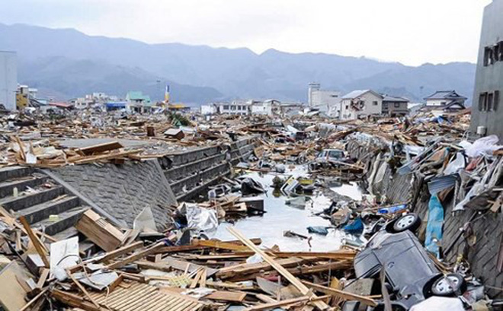
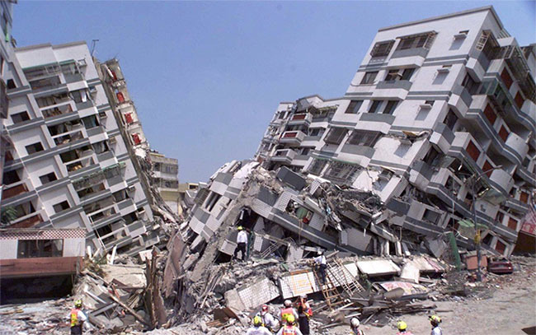
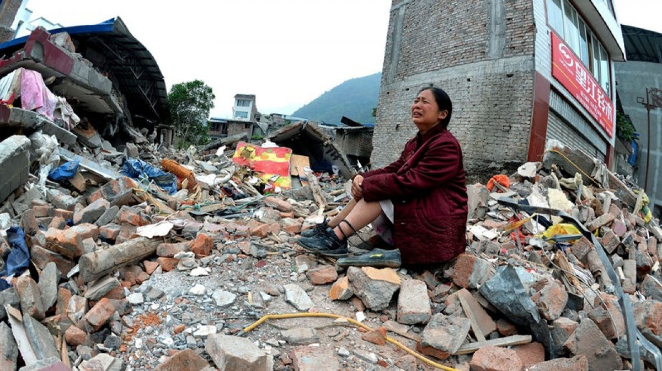
Notes:
Động đất là do sự rung chuyển trên bề mặt trái đất.

Slide 13
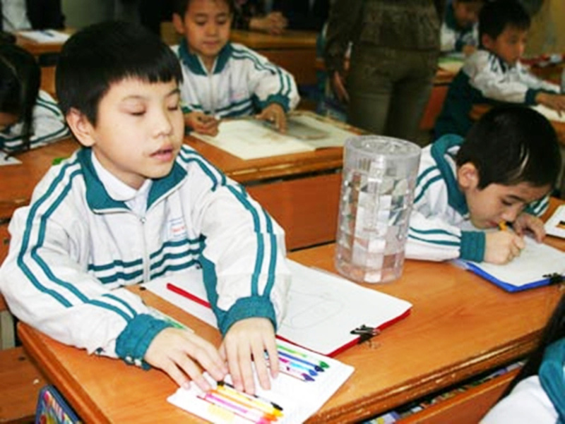
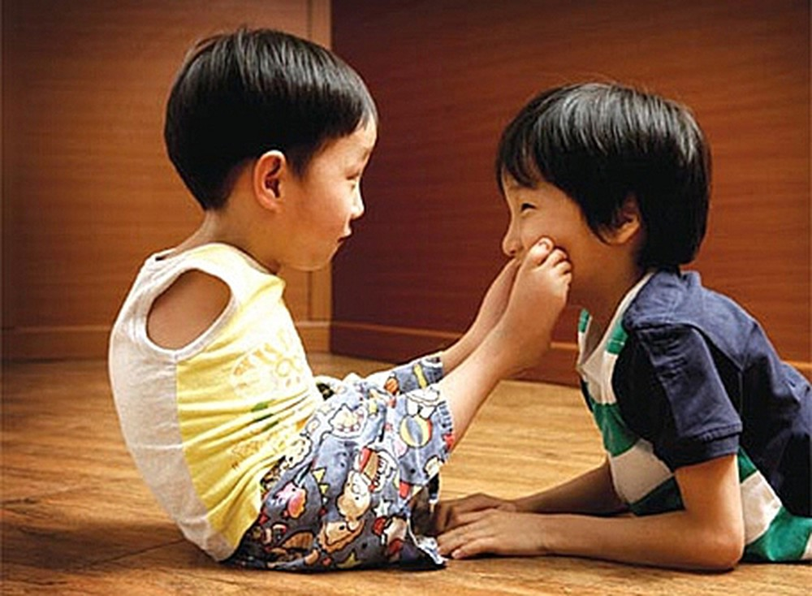
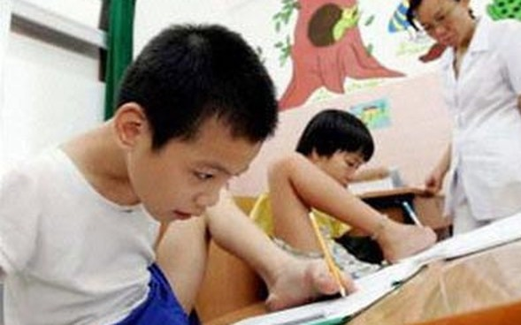
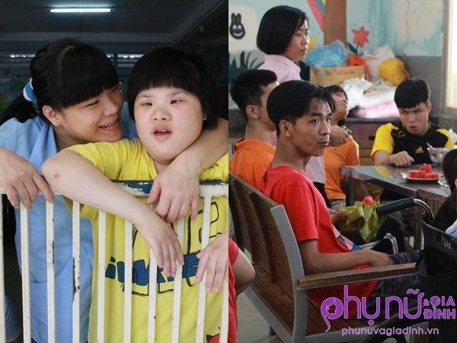
Notes:
Đây là hình ảnh hậu quả của chiến tranh, do chất độc màu da cam của Mỹ gây ra.
- Chất độc da cam là tên gọi của một loại chất thuốc diệt cỏ và làm rụng lá cây được quân đội Hoa Kỳ sử dụng tại Việt Nam
Chất này đã được Hoa Kỳ sử dụng quy mô lớn trong những năm từ 1961 đến 1971, khiến nhiều vùng ở Việt Nam bị nhiễm độc nghiêm trọng.

Slide 14
Thứ tư ngày 5 tháng 4 năm 2022
Đạo đức
Tích cực tham gia các hoạt động nhân đạo
Câu 2: Em có suy nghĩ gì về những khó khăn, thiệt hại mà các nạn nhân đã phải hứng chịu do thiên tai, chiến tranh gây ra?
Họ rất đáng thương vì phải chịu nhiều đau khổ như rét, đói, mất hết tài sản, không thể lao động tay chân …Họ cần sự giúp đỡ, cảm thông, chia sẻ của cộng đồng.

Slide 15
Đạo đức
Tích cực tham gia các hoạt động nhân đạo
Câu 3: Em có thể làm gì để giúp đỡ họ?
Em có thể giúp đỡ họ bằng cách:
+ Cảm thông, chia sẻ với họ.
+ Viết thư thăm hỏi.
+ Quyên góp tiền của, sách vở, quần áo, … để giúp họ.
Notes:
Làm tình nguyện viên để dạy các em nhỏ trong các trung tâm bảo trợ.

Slide 16
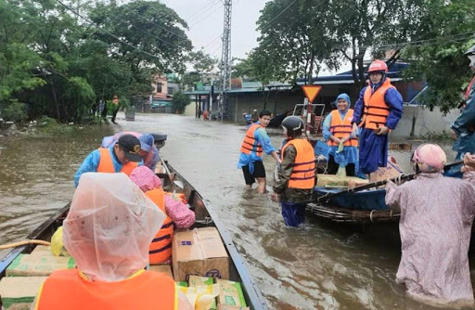
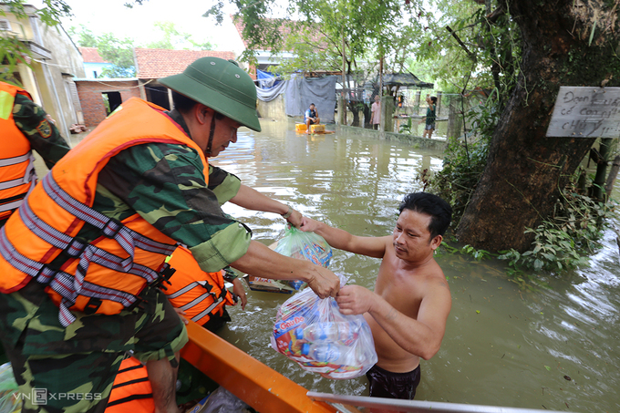
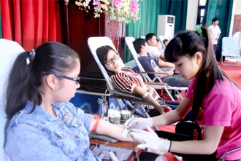
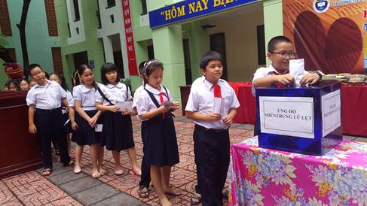
Notes:
Trong đợt thiên tai ở miền trung, các em đã làm gì để ủng hộ cho họ.
Có 1 mạnh thường quân đã kêu gọi mọi ng quyên góp, rất nổi tiếng, có ai biết ng đó là ai kh? → gia đình công vinh, thủy tiên.

Slide 17
Kết luận
Trẻ em và nhân dân ở các vùng bị thiên tai hoặc chiến tranh đã phải chịu nhiều khó khăn, thiệt thòi. Chúng ta cần cảm thông, chia sẻ với họ, quyên góp tiền của để giúp họ. Đó là hoạt động nhân đạo.
Notes:
Cô mời 1 bạn đứng lên đọc kết luận.

Slide 18

Đạo đức
Tích cực tham gia các hoạt động nhân đạo
Lòng nhân đạo là lòng yêu thương và giúp đỡ con người.
Em hiểu thế nào là lòng nhân đạo?

Slide 19
Đạo đức
Tích cực tham gia các hoạt động nhân đạo
Em hiểu thế nào là hoạt động nhân đạo?

Slide 20
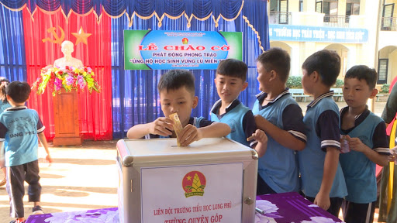
Hoạt động nhân đạo là hoạt động giúp đỡ, tương trợ, cứu trợ những người gặp khó khăn, hoạn nạn.
Notes:
- Hãy kể các hoạt động nhân đạo mà em đã tham gia.

Slide 21
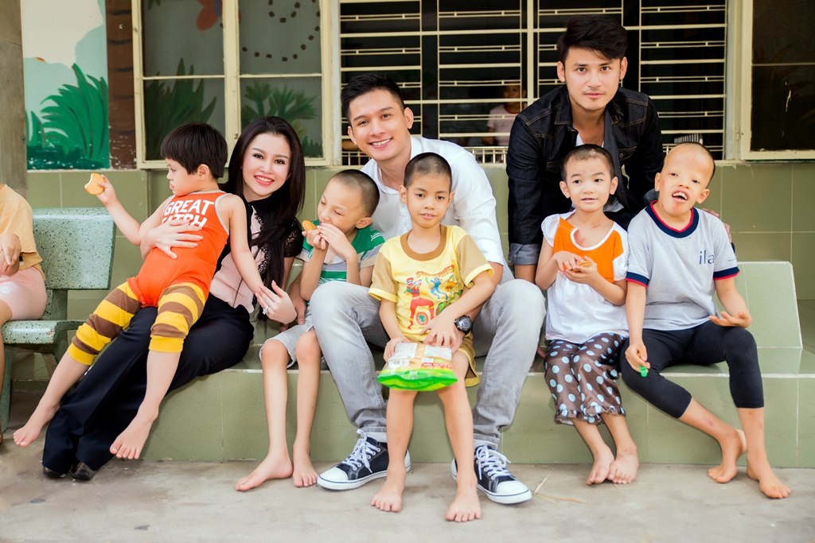
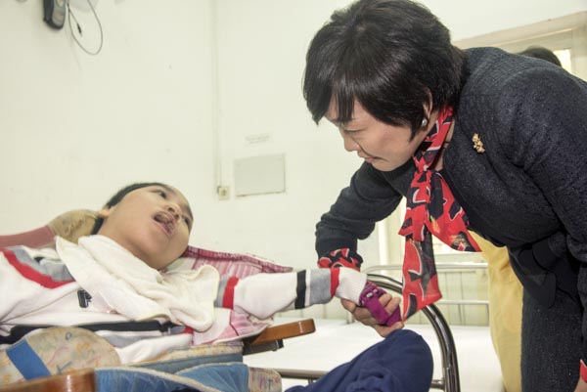
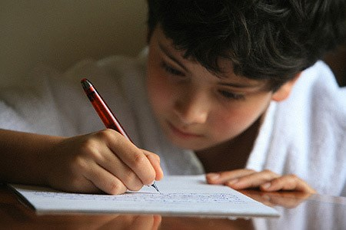
+ Đến thăm, trò chuyện với họ.
+ Viết thư thăm hỏi, chia sẻ,
động viên.

Slide 22
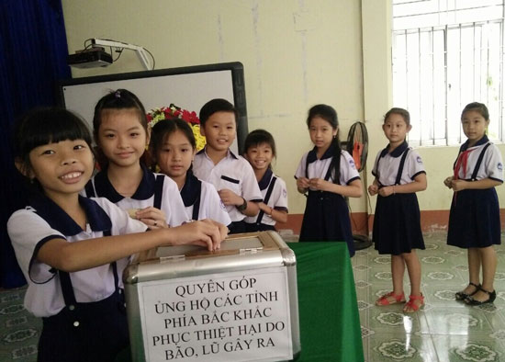
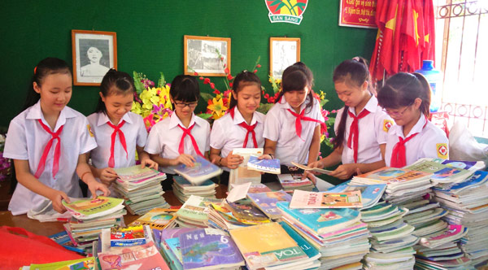
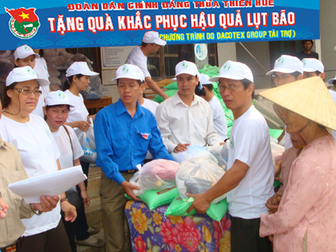
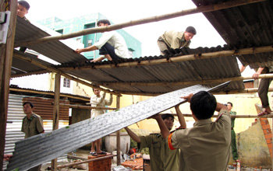
+ Dành tiền, quyên
góp giúp đỡ họ.
+ Vận động bố mẹ,
hàng xóm cùng
giúp đỡ họ.

Slide 23
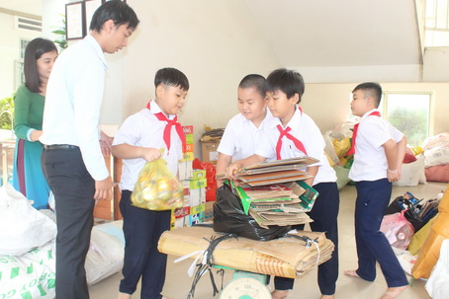
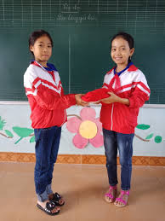
Notes:
Qua nãy giờ cta tìm hiểu, các em thấy có rất nhiều người gặp khó khăn, hoạn nạn nv, Chúng ta có cần giúp đỡ họ không? Đó cũng chính là ghi nhớ của bài học hôm nay.

Slide 24
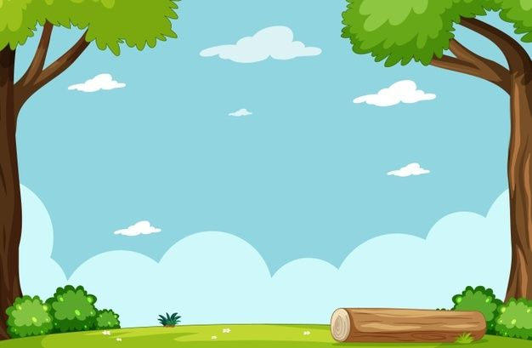
Đạo đức
Tích cực tham gia các hoạt động nhân đạo
Ghi nhớ
Giúp đỡ những người gặp khó khăn, hoạn nạn là việc làm nhân đạo mà mỗi người cần thực hiện.
- Thương người như thể thương thân.
- Lá lành đùm lá rách.
Tục ngữ
Notes:
Ngoài ra có bạn nào biết câu ca dao tục ngữ nào nói về long thương ng, long nhân đạo nữa kh.
Bầu ơi thương lấy…..
Một con ngựa đau, cả tàu bỏ cỏ.
….
Vừa rồi cta đã tìm hiểu thông tin trong sách, và đã biết đc thế nào là long nhân đạo và hđ nhân đạo. Để hiểu rõ hơn về 2 nd đó và kiến thức đc khắc sâu hơn thì bây h cta sẽ cùng nhau làm bt.

Slide 25
Đạo đức
Tích cực tham gia các hoạt động nhân đạo
Bài tập 1: Trong những việc làm dưới đây, việc làm nào thể hiện lòng nhân đạo? Vì sao?
a) Sơn đã không mua truyện, để dành tiền giúp đỡ các bạn học sinh các tỉnh đang bị thiên tai.
b) Trong buổi quyên góp giúp các bạn nhỏ miền Trung bị bão lụt, Lương đã xin Tuấn nhường cho một số sách vở để đóng góp, lấy thành tích.
c) Đọc báo thấy có những gia đình con bị tật nguyền do ảnh hưởng chất độc màu da cam, Cường đã bàn với bố mẹ dùng tiền mừng tuổi của mình để giúp những nạn nhân đó.

Slide 26
Bài tập 1: Trong những việc làm dưới đây, việc làm nào thể hiện lòng nhân đạo? Vì sao?
a) Sơn đã không mua truyện, để dành tiền giúp đỡ các bạn học sinh các tỉnh đang bị thiên tai.
→ Việc làm của Sơn là thể hiện lòng nhân đạo. Vì Sơn biết thông cảm và chia sẻ với các bạn có hoàn cảnh khó khăn hơn mình.

Slide 27
Bài tập 1: Trong những việc làm dưới đây, việc làm nào thể hiện lòng nhân đạo? Vì sao?
b) Trong buổi quyên góp giúp các bạn nhỏ miền Trung bị bão lụt, Lương đã xin Tuấn nhường cho một số sách vở để đóng góp, lấy thành tích.
→ Việc làm của Lương là không đúng. Vì quyên góp là tự nguyện, chứ không phải để chạy theo thành tích.

Slide 28
Bài tập 1: Trong những việc làm dưới đây, việc làm nào thể hiện lòng nhân đạo? Vì sao?
c) Đọc báo thấy có những gia đình con bị tật nguyền do ảnh hưởng chất độc màu da cam, Cường đã bàn với bố mẹ dùng tiền mừng tuổi của mình để giúp những nạn nhân đó.
→ Việc làm của Cường thể hiện lòng nhân đạo. Vì Cường biết yêu thương, chia sẻ với những người gặp hoàn cảnh khó khăn, hoạn nạn phù hợp với khả năng của mình.

Slide 29
Đạo đức
Tích cực tham gia các hoạt động nhân đạo
Bài tập 1: Trong những việc làm dưới đây, việc làm nào thể hiện lòng nhân đạo? Vì sao?
a) Sơn đã không mua truyện, để dành tiền giúp đỡ các bạn học sinh các tỉnh đang bị thiên tai.
b) Trong buổi quyên góp giúp các bạn nhỏ miền Trung bị bão lụt, Lương đã xin Tuấn nhường cho một số sách vở để đóng góp, lấy thành tích.
c) Đọc báo thấy có những gia đình con bị tật nguyền do ảnh hưởng chất độc màu da cam, Cường đã bàn với bố mẹ dùng tiền mừng tuổi của mình để giúp những nạn nhân đó.

Slide 30
Đạo đức
Tích cực tham gia các hoạt động nhân đạo
Bài tập 3: Trong những ý kiến dưới đây, ý kiến nào em cho là đúng?
a) Tham gia vào các hoạt động nhân đạo là việc làm cao cả.
b) Chỉ cần tham gia vào những hoạt động nhân đạo do nhà trường tổ chức.
c) Điều quan trọng nhất khi tham gia vào các hoạt động nhân đạo là để mọi người khỏi chê mình ích kỉ.
d) Cần giúp đỡ nhân đạo không chỉ với người ở địa phương mình mà còn cả với người ở địa phương khác, nước khác.

Slide 31
Bài tập 3: Trong những ý kiến dưới đây, ý kiến nào em cho là đúng?
✓
a) Tham gia vào các hoạt động nhân đạo là việc làm cao cả.
b) Chỉ cần tham gia vào những hoạt động nhân đạo do nhà trường tổ chức.
✗
c) Điều quan trọng nhất khi tham gia vào các hoạt động nhân đạo là để mọi người khỏi chê mình ích kỉ.
✗
d) Cần giúp đỡ nhân đạo không chỉ với người ở địa phương mình mà còn cả với người ở địa phương khác, nước khác.
✓

Slide 32



Đạo đức
Tích cực tham gia các hoạt động nhân đạo
Củng cố

Slide 33
Câu 1: Hoạt động nhân đạo là hoạt động như thế nào?
A. Là hoạt động giúp đỡ cho những người giàu.
B. Là hoạt động mua bán, kiếm tiền từ những người nghèo.
C. Là hoạt động giúp đỡ, tương trợ, cứu trợ những người gặp khó khăn, hoạn nạn.
D. Là hoạt động bóc lột sức lao động của người già.

Slide 34
Câu 2: Vì sao chúng ta cần tích cực tham gia các hoạt động nhân đạo?
A. Vì để người khác không chê mình ích kỉ.
B. Vì khi tham gia các hoạt động nhân đạo thì chúng ta có thể giúp đỡ đc nhiều người.
C. Vì để chạy theo thành tích.
D. Vì bị ép buộc tham gia.

Slide 35
Câu 3: Em có thể làm gì để giúp đỡ những người gặp khó khăn trong thiên tai, chiến tranh?
A. Quyên góp sách cũ để tặng các bạn khó khăn.
B. Mặc kệ họ, không cần giúp.
C. Vui thì làm từ thiện, không thì thôi.
D. Làm ngơ khi thấy có người kêu gọi làm từ thiện.

Slide 36
Đạo đức
Tích cực tham gia các hoạt động nhân đạo
Củng cố
Giúp đỡ những người gặp khó khăn, hoạn nạn là việc làm nhân đạo mà mỗi người cần thực hiện.
- Thương người như thể thương thân.
- Lá lành đùm lá rách.
Tục ngữ
Notes:
- Là hs thì cta có thể lm gì để giúp đỡ ng khác nè?

Slide 37

Đạo đức
Tích cực tham gia các hoạt động nhân đạo
vân dụng
Tích cực tham gia các hoạt động nhân đạo.
Sưu tầm thêm một số câu ca dao, tục ngữ nói về lòng nhân đạo của nhân dân ta.

Slide 38


Cảm ơn các em đã cùng cô hoàn thành tốt tiết học!

